Slide 1
2016년
IPP형 일학습병행제 설명회
(장기현장실습 중심)
2016. 04. 20 (수)

Slide 2
목 차
01
IPP 란 ?
02
IPP 왜 필요한가 ?
03
우리대학의 IPP 제도는 ?
04
IPP 참여시 장점은 ?
05
IPP 신청방법은 ?
[별첨]
- IPP 참여기업 목록
- 현장실습 우수사례

Slide 3
01
IPP 란 ?
□ Industry Professional Practice
대학교 교과과정 일부를 산업체 현장에서 장기간(4개월 이상) 이수하도록
하는 기업/취업연계형 장기현장 실습 제도
☞ 『학교에서 학업학기』 + 『산업현장에서 근무학기』
산업체와 대학
미스매치 해소
진로 설정,
취업역량 강화
현장지향
실무형 인재
양성
대학교
학업학기
(Academic study)
산업현장
실무경험학기
(work experience)
기업연계형 장기현장실습
단기 현장체험의 문제점
개선
Notes:
대학교 교과과정 일부를 산업체 현장에서 장기간(4개월 이상) 이수하도록 하는 기업연계형 장기현장실습 제도로서
기존 기업인턴, 현장실습 등 단기현장체험 프로그램의 문제점을 개선하여 ‘학교에서의 학업학기’와 전공과 관련된 ‘산업현장 근무학기’를 통합시킨 산학협력 교육모델

Slide 4
02
IPP 왜 필요한가 ?
대학에서의 문제점
인력수급 Mismatch
청년실업의 사회 문제화
진로선택의 어려움
국내 대학교육의 양적인 측면은 세계 최고수준이지만 질적인 측면에서 산업현장과 괴리된 인력 양성
산업체 수요반영 미흡 및 현장경험 부족 등으로 “대학졸업=청년실업자 양산”이라는 부정적 등식 초래
최근 학생들의 산업현장에 대한 이해 및 경험부족으로 진로 설정 어려움
Notes:
대학교 교과과정 일부를 산업체 현장에서 장기간(4개월 이상) 이수하도록 하는 기업연계형 장기현장실습 제도로서
기존 기업인턴, 현장실습 등 단기현장체험 프로그램의 문제점을 개선하여 ‘학교에서의 학업학기’와 전공과 관련된 ‘산업현장 근무학기’를 통합시킨 산학협력 교육모델

Slide 5
02
IPP 왜 필요한가 ?
기업에서의 문제점
기업/학생/대학 모두 win-win하는 산학연계 교육모델 필요
4년 이내 이직률 60%
- 1년 이내 47.3%, 2년 이내 75.4%
- 적성 및 전공 불일치 (한국고용정보원, 2012. 1월 )
신입사원 재교육 비용 및 시간
- 평균 6,088만원, 19.5개월 (2008. 경영자총연합회)
신입사원에 대한 검증의 어려움
- 짧은 시간의 면접 및 시험
“올드루키”(신입직에 지원한 경력자): 취업포털 사람인이 기업 451개사를 대상으로 '올드루키 선호 여부'를 조사한 결과, 응답기업의 74.7%가 '올드루키를 선호한다‘(2014.10.03 기사)
* 직장경험(Soft Skill) + 실무능력(Hard Skill)
Notes:
대학교 교과과정 일부를 산업체 현장에서 장기간(4개월 이상) 이수하도록 하는 기업연계형 장기현장실습 제도로서
기존 기업인턴, 현장실습 등 단기현장체험 프로그램의 문제점을 개선하여 ‘학교에서의 학업학기’와 전공과 관련된 ‘산업현장 근무학기’를 통합시킨 산학협력 교육모델

Slide 6
02
IPP 왜 필요한가 ?
기업, 대학 고민의 해결
기업의 고민
대학과 산업체간의 인력수급
Mismatch
신입사원 재교육 비용 과다
신입사원 검증의 어려움
우수인력 중소기업 기피
기술/연구 예산 한정
기업연계형 프로그램 공동개발
해결
방안
IPP 장기현장실습
IPP형 일학습병행제
학생의 고민
실무경험 부족
자신의 진로에 대한 고민
취업난 해소를 위한 방법 한정
학비조달 문제
첨단장비 및 현장중심교육 부족
산학협력교육모델

Slide 7
03
우리대학의 IPP 제도는 ?
□ IPP 유형 및 내용
대구대학교 IPP 제도 : ① IPP 장기현장실습 ② IPP형 일학습병행제 등 2개 병행 운영
항목 | ① IPP기업연계 장기현장실습 (실습 위주 OJT) | ② IPP형 일학습병행제 (Off-JT + OJT)
기간 | 4 ~ 6 개월 | 12개월 ~ 1.5년
참여 대상 학생 | 3학년 또는 4학년 | 4학년
학점 | 9 ~ 13학점 | Off-JT 11학점 + OJT 11학점
채용 연계 | 실습 종료 시점 채용 여부 결정 | 실습 시작 전 채용 확정
참여학생 신분 | 학생 | 학습근로자 (4대 보험 가입 의무)
실습 기간 급여 | 최저 임금 기준 (기업 87만원+학교 40만원) | 최저 임금 기준 (정부 지원금으로 충당 가능)
정부 지원 기업 혜택 | 실습비 월 40만원 지원 | 현장훈련(OJT) 비용 학습근로자 훈련지원금 월 40만원 기업현장교수 수당 기업 HRD 담당자 수당 전담인력 양성 교육훈련비 조달청 물품구매 심사우대 조달청 조달수수료 20% 할인

Slide 8
03
우리대학의 IPP 제도는 ?
□ 대상 학과 : 경상대학, 공과대학, 정보통신대학, 자연과학대학
인문대학, 사회과학대학, 행정대학, 조형예술대학 등
□ 장기현장실습은 재학중 3, 4학년 각각 1회 참여 가능(최대 2회,10개월)
Track | 학 년 | 1학기 (4개월) | 여름 (2개월) | 2학기 (4개월) | 겨울 (2개월)
A-Track | 3학년 | 수업 | 계절학기 | 현장실습 | 현장실습
 | 4학년 | 수업 | 계절학기 | 현장실습 | 계절학기
B-Track | 3학년 | 현장실습 | 현장실습 | 수업 | 계절학기
 | 4학년 | 현장실습 | 계절학기 | 수업 | -
IPP 장기현장실습 기간 4~6개월에 9~13학점(전공9, 일반선택 추가1개월당 2학점) 인정
방학중 계절학기 수강 및 사이버 강좌 등 본인 졸업학점 관리 필요
성적평가는 실습기업(30%), 전공교수(30%), IPP센터(40%) 평가를
종합하여 Pass or Fail 방식으로 운영

Slide 9
04
IPP 참여시 장점은 ?
□ 학생 측면
전공분야 현장경험을 통해 진로선택 명확 및 취업이 용이.
전공역량의 Hard Skill 및 의사소통, 조직적응력, 자신감의 Social Skill 함양.
학교에서 배운 전공내용을 산업현장에서 실무적으로 경험하는 전공역량 강화.
학교 졸업 후 입사해서 별도의 OJT 기간 없이 경력 투입가능
IPP 근무기간 중 실습 수당 수령 (월 127만원 이상)
□ 기업 측면
인력을 안정적으로 확보하고 재교육 비용과 기간절감 효과.
IPP 근무기간 중에 전문능력, 근무태도 등을 사전에 면밀하게 검증 가능.
IPP 근무를 하고 졸업 후 직원으로 채용 연계 용이.
IPP 인력으로 인해 기업 내 인력의 전략적인 업무 활용과 배치 가능.
대학의 지도교수가 해당 기업체 기술지도 및 애로 프로젝트 등 연계지원.

Slide 10
04
IPP 참여시 장점은 ?
□ 장기현장실습 참여학생의 중점 역량강화 부문 및 참여 혜택
단, 참여학생의 일에 임하는 자세 및 부단한 노력에 따라 차이가 많음
구분 | 내 용
역량강화 부문 및 혜택 | 1) 사전 현장경험을 통한 자신에 맞는 진로선택 용이
 | - 전공분야의 현장경험을 통하여 진로선택을 명확히 할 수 있음.
 | 2) 이론적 학습과 연계된 전공 실무능력 향상
 | - 실제 산업현장에서 사용되는 기술과 장비, 프로세스를 경험 - 산업현장에서의 전문 엔지니어와의 문제해결을 통한 경험학습
 | 3) 취업 경쟁력 향상
 | - 실무부서 근무 경험을 통해 조직 적응력, 팀웍 등 취업역량 습득 - 실무 경험을 통한 현장 근무경험 인정으로 취업시 유리 - 주변 산업계, 기업, 인적네트워크 등 취업관련 정보 취득 용이
 | 4) 경제적 도움
 | - IPP 실습수당 수령 : 월 127만원 이상 (기업실습비 87만원 이상 + 학교지원금 40만원)

Slide 11
05
IPP 신청방법은 ?
□ IPP 신청방법
신청대상 | 참여대상 학과 3, 4학년 재학생 및 졸업연기 학생
실습기간 | 기업 확정후, 실습시작일 부터 4~6개월 동안 파견 실습
신청서류 | - IPP 신청서(서식 1) - IPP 이력서(서식 2) - IPP 자기소개서(서식 3)
신청방법 | ① IPP센터 직접 방문 : 본관 5층(T. 053-850-5082) ② IPP홈페이지에 IPP신청서 서식 참조후 등록 ③ 대표메일 발신 : duipp@daegu.ac.kr
□ IPP 선발방법
진행절차 | ① IPP센터에서 신청 학생/기업간 1차 매칭 작업 실시 ② 해당 기업에서 서류 및 면접을 실시하여 최종적으로 기업/학생 확정 ③ 기업 확정후 IPP 사전 교육 이수후 실습 시작 ④ 실습중 월간보고서 작성 제출 등 과정 관리
☞ IPP 홈페이지 : ipp.daegu.ac.kr

Slide 12
별첨
장기현장실습 참여학생 (2015년도)
1. 학과(전공)별
단과대학 | 학과(전공) |  | 인원 | 비고
경상대학 | 경제학과 |  | 5
 | 경영학과 |  | 20 | 전산통계학과 복수전공 2명, 행정학과 복수전공 1명 별도
 | 회계학과 |  | 3
 | 관광경영학과 |  | 7
 | 금융보험학과 |  | 1
자연과학대학 | 전산통계학과 |  | 10 | 경영학 복수전공 2명 포함
 | 화학·응용화학과 |  | 2
공과대학 | 건축공학과 |  | 1
 | 토목공학과 |  | 4
 | 식품공학과 |  | 3
 | 화학공학과 |  | 2
 | 환경공학과 |  | 9
 | 생명공학과 |  | 8
 | 조경학과 |  | 4
 | 기계공학부 | 기계공학전공 | 13
 |  | 기계설계전공 | 5
정보통신대학 | 전자전기공학부 | 전자공학전공 | 9
 |  | 전자제어공학전공 | 3
 | 정보통신공학부 | 멀티미디어전공 | 1
 |  | 임베디드시스템공학전공 | 8
 |  | 통신공학전공 | 1
 | 컴퓨터·IT공학부 | 전산공학전공 | 17
 |  | 정보공학전공 | 7
행정대학 | 행정학과 |  | 1 | 경영학 복수전공 1명 포함
계 |  |  | 144
2. 실습기간별
3. 학년별
기간 | 인원 | 비고
4개월 | 103
5개월 | 25
6개월 | 16
계 | 144
구분 | 인원 | 비고
3학년 | 27
4학년 | 94
학기초과,졸업연기 | 23
계 | 144

Slide 13
별첨
장기현장실습 참여학생 (2016-1년도)
1. 학과(전공)별
단과대학 | 학과(전공) |  | 인원 | 비고
인문대학 | 영어영문학과 |  | 1
행정대학 | 도시행정학과 |  | 1
 | 부동산학과 |  | 3
경상대학 | 경제학과 |  | 1
 | 무역학과 |  | 1
 | 경영학과 |  | 8
 | 회계학과 |  | 2
 | 금융보험학과 |  | 1
 | 호텔관광학과 |  | 1
자연과학대학 | 생명과학과 |  | 1
공과대학 | 기계공학부 | 기계설계전공 | 3
 |  | 기계공학전공 | 1
정보통신대학 | 컴퓨터·IT공학부 | 전산공학전공 | 4
 | 정보통신공학부 | 통신공학전공 | 1
생명환경대학 | 원예학과 |  | 1
조형예술대학 | 시각디자인학과 |  | 3
사범대학 | 지리교육과 |  | 2
 | 환경공학과 |  | 3
재활과학대 | 직업재활학과 |  | 1
계 |  |  | 39
2. 실습기간별
3. 학년별
기간 | 인원 | 비고
4개월 | 24
5개월 | 11
6개월 | 4
계 | 39
구분 | 인원 | 비고
3학년 | 4
4학년 | 18
학기초과,졸업연기 | 17
계 | 39

Slide 14
별첨
장기현장실습 기업목록 (2015년도)
□ IPP 참여 기업 : 총 74개 기업, 144명 학생 실습
기업분류(기업수) | 주요 참여기업 | 참여학생(수) | 비고
전기전자 (2) | 케알이엠에스,지오메디텍 | 9명
기계/자동차 (16) | 건화트랠러보그,무인오토,오토파워,비엠,삼정산업, 세인,엠텍,신화열처리,우성금속,욱일산업,정우정밀 등 | 31명
IT컴퓨터 (7) | 범일정보,포위즈,펩시스,퓨전소프트,가온기술 등 | 18명
건축/건설 (9) | 남경조경건설,동화주택,도형유엔지,동양구조이엔지,오승조경건설,한명엔지니어링 등 | 12명
화학/생명/환경 (15) | 전진바이오팜,동서환경개발,금강알텍,명진기공, 오리온필름,중앙환경기술,한국이엔씨 등 | 18명
식품가공 (5) | 동양종합식품,보하라,아람농장,모아,미즈팩토리키친 | 7명
금융 (5) | 경북신용보증재단,동대구신협,대백저축은행,포항농협협동조합,엠에스저축은행 | 5명
공공기관 (4) | 한국가스공사,한국도로공사,교통안전공단,대구테크노파크 | 28명
서비스/레저 (3) | 블루원리조트,호텔인터불고,장원교육 | 8명
기타 (8) | 조상희법률사무소,참마트 등 | 8명
합 계 | 74개 기업 | 144명

Slide 15
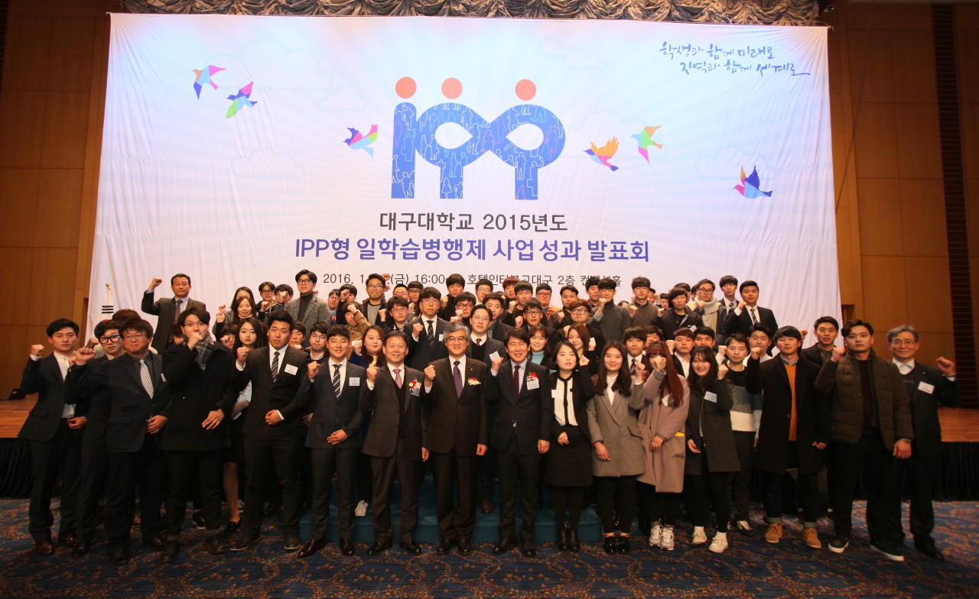
별첨
참조 자료
□ 1차년도 IPP 성과 발표회 실시 (‘15.01.29, 호텔인터불고 )
☞ 대구대 총장, 산업인력공단, 기업 대표, 참여학생 등 200여명 참석
☞ 성과 보고회 및 우수사례 발표, 제1기 장기현장실습생 144명 수료

Slide 16
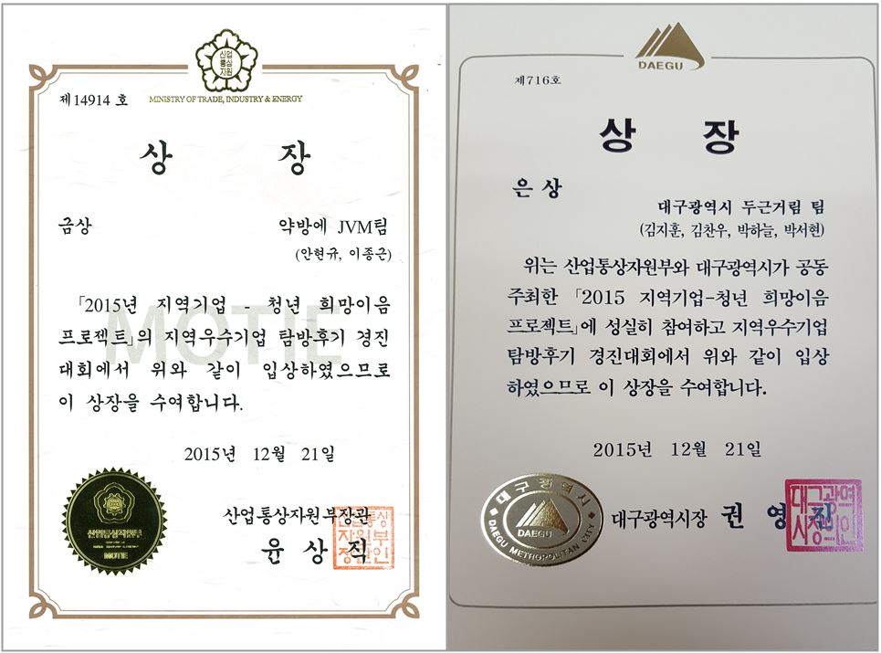
별첨
우수 사례 (실습학생, 1/5)
□ 장기현장실습 기업체 추천 우수 성과자 배출(산업통상자원부장관상 수상 외)
☞ 대구테크노파크, 한국가스공사 실습생 3명(경영학과 4학년 안현규 외)
☞ 우리학교 학생들의 성실성, 팀웍, 조직 적응력 및 이미지 향상에 기여

Slide 17
별첨
우수 사례 (실습학생, 2/5)
□ 한국가스공사 실습 참여 학생 (경영학과 4학년 김○○ 학생)
☞ 현장실습을 통한 작은 성공 체험으로 새로운 출발의 동기부여 기회 획득
▶ 현장실습! 과연 제가 배운 핵심은 무엇일까요?
[실습 시작시 소감문]
경영학과를 재학하면서 천연가스에 대한 지식이 너무 없어서 걱정을 많이 했습니다. 처음에는 말을 잘 이 해하지 못해 힘든 일도 있었습니다.
하지만, 내가 맡은 일을 하나하나 완벽히 한다.
지금 이 순간 최선을 다한다 라는 각오로 임했습니다.
“ 내 인생은 지금! 여기이다! 라는 각오로! “
(중략)……
[실습 종료시 소감문]
제 좌우명은 매 순간 수간 최선을 다하자는 뜻에서“내 인생은 지금 이 곳이다＂입니다.
작은 성공을 이뤄내지 못하면 큰 성공도 이뤄내지 못한다는 생각을 가지고 인정 받기 위해, 노력했던 것 같습니다. 실제 직장을 가지고도 어떻게 해야겠다는 길이 조금이라도 보였다 라는 데에서 굉장히 만족스러운 경험이었다고 평가하고 싶습니다. 기회를 준 학교에게 감사하고 , 또 좋은 환경을 제공해 준 가스공사에 감사 드리며, 후배들 그리고 함께 행복한 세상을 만들기 위해 맡은 바 위치에서 최선을 다하겠습니다.
…
▶ 성공은 한 번에 오는 것이 아니라 작은 성공의 합이다!

Slide 18
별첨
우수 사례 (실습학생, 3/5)
□ ㈜블루원 실습 참여 학생 (조경학과 4학년 박○○ 학생)
☞ 성공적인 장기현장실습 종료후 정규직 사원으로 신입 채용 확정
[현장실습 소감문]
저는 현재 국내 굴지의 레저업체인 ㈜블루원에서 실습을 종료하고 정직원이 되어 앞으 로도 계속 근무하게 되었습니다. 일도 즐겁고 현재 상황에 아주 만족하고 있습니다. 이 역시 제가 선택한 일이니까요.
자신이 원하는 모든 조건이 갖춰진 회사는 없다고 생각합니다. 자기 자신이 어떤 생각으로 임하고, 어떻게 행동하느냐에 따라 조건은 달라 지는 것이라고 생각합니다. 앞으로 어떠한 일이 절 어떻게 힘들게 할지 모르겠지만 전 제 선택에 만족하기 위해 제 스스로 최선을 다할 생각입니다. 미래에는 제가 생각하는 목표보다 더 높이 올라 가리라 지금도 믿고 있습니다.
여러분 역시 최선의 선택을 하기를 바라며 그 선택이 나중에 자부심으로 빛날 수 있기를 기원합니다.
감사합니다.

Slide 19
별첨
우수 사례 (실습학생, 4/5)
□ 대백저축은행 실습참여 학생 (경영학과 4학년 문○○ 학생)
☞ 실습현장에서 새로운 도전으로 직업의 의미, 나만의 길을 찾다. (자신감)
[현장실습 소감문]
“현장에서 찾은 보물”
3학년을 마치고 4학년 1학기에 복학 후 남들과 다르지 않게 학업과 취업준비를 병행하고 있었다. 경상대 선배들의 취업합격 현수막을 보고 있으니 ‘어떻게 취업에 성공했을까?’ ,‘적성을 찾기 위해 어떤 활동을 했을까?’ 라는 궁금증이 들었다. 다양한 분야로 취업하는 선배들을 보면서 나도 어서 진로의 방향을 잡겠다는 결심을 하게 되었다. (중략)………
새로운 도전의 시작
한 학기동안 진로와 학업을 연계하면서 공부하던 중 ‘재무’과목이 흥미롭게 다가왔다. 등잔 밑이 어둡다는 말이 있듯이 멀리서 찾기보다 내가 지금 할 수 있고 나의 환경을 활용할 수 있는 기회를 만드는 사람이 되어야겠다고 결심했다. (중략)……..
구하는 자만이 찾게 되다 - 숨어있었던 나의 능력과 역할
출근 전 교내 IPP취센터의 교수님을 만날 기회가 있었다. 대구은행 지점장으로 근무하셨던 분이라 아낌없는 조언들을 들을 수 있었다. 교수님과의 만남 후에 나는 이 도전에 대해서 정말 진지하게 생각할 수 있었다(중략).….
큰 웅덩이 속 보물을 보다
신뢰, 사람, 자기계발은 나의 초심이었고, 원하던 인재상은 4개월 동안 좀 더 가까이 다가가게 되었다. 그 순간은 알지 못했지만, 직원들과의 사소한 대화와 고객을 맞이하는마음가짐이 나중까지 결정하게 된다는 것을 깨달았다(중략)…..
직업의 의미를 찾게 되다. 나의 길을 찾다.
실습 전 불투명하기만 했던 내 꿈들이 실습을 마친 지금은 세상을 새롭게 보게 되는계기가 되었다. 이곳에서의
4개월이라는 시간동안 나는 여러 가지 실무경험뿐만 아니라돈 주고도 살 수 없는 경험까지 할 수 있었다.

Slide 20
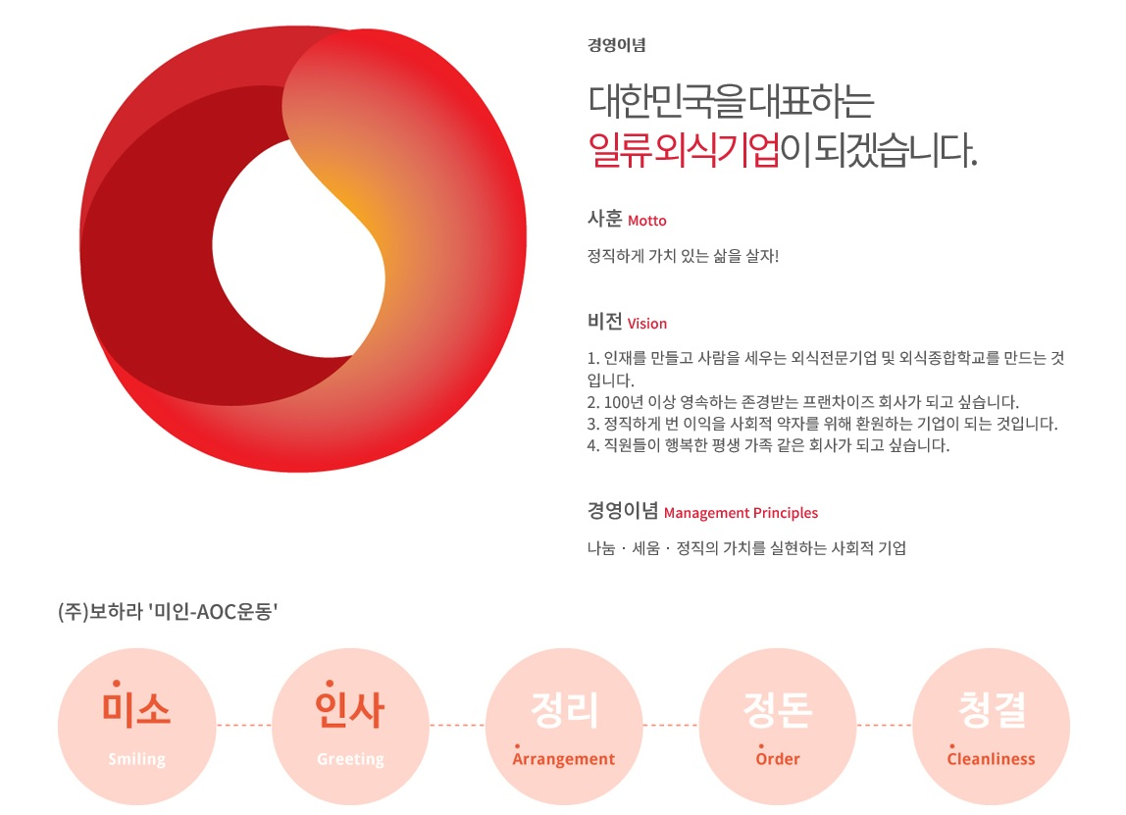
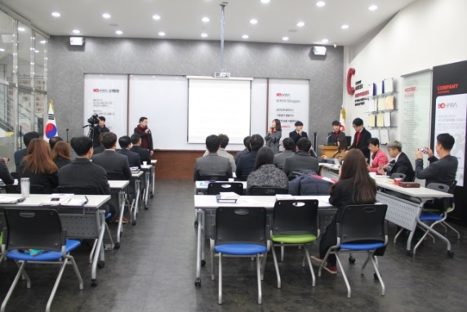
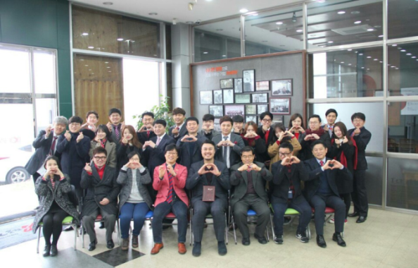
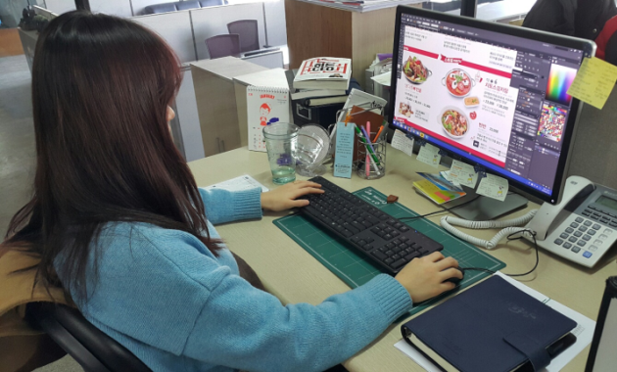
별첨
우수 사례 (실습기업, 5/5)
□ ㈜보하라 (기업 우수사례)
☞ 실습생들의 역량 및 성실한 근무태도로 업무 도움 : 실습후 정규직 채용(2명/2명)

Slide 21
부탁말씀
1.학생 홍보
※ 조기 취업학생 학점부여에 따른 부담 해소
2.기업 추천

Slide 22
Q & A
감사합니다!

